Slide 1
Η ΣΥΜΒΟΛΗ ΤΗΣ ΕΝΔΥΝΑΜΩΣΗΣ
ΣΤΗ ΣΥΝΗΓΟΡΙΑ ΚΑΙ ΑΥΤΟΣΥΝΗΓΟΡΙΑ
ΤΩΝ ΑΤΟΜΩΝ ΜΕ ΨΥΧΙΚΕΣ ΔΙΑΤΑΡΑΧΕΣ

Slide 2


Συνηγορία και ενδυνάμωση
Δεν υφίσταται άσκηση, διεκδίκηση και προάσπιση των δικαιωμάτων (ως συνηγορία και κυρίως αυτοσυνηγορία*), εάν δεν συνδέεται με μια διαδικασία ενδυνάμωσης και με το αποτέλεσμα αυτής.
* Η δράση της συνηγορίας επικεντρώνεται στη βοήθεια των ανθρώπων, προκειμένου να εκφράσουν αυτό που θέλουν, στην προάσπιση των δικαιωμάτων τους, στην εκπροσώπηση των συμφερόντων τους και στην εξασφάλιση των υπηρεσιών που έχουν ανάγκη (Henderson, 2004).
Η συνηγορία είναι ένα σημαντικό μέσο, προκειμένου να αυξηθεί η συνειδητοποίηση στα θέματα ψυχικής υγείας και να διασφαλιστεί ότι ανήκουν στις προτεραιότητες των κυβερνήσεων. Επιπλέον, προσφέρει βελτιώσεις στην πολιτική, τη νομοθεσία και την ανάπτυξη υπηρεσιών ψυχικής υγείας. Συμβάλλει στην πληροφόρηση, στην εκπαίδευση, στην έρευνα, στην επιμόρφωση, στην ενδυνάμωση, στην αλληλοβοήθεια, στις συμβουλευτικές παρεμβάσεις, στη διαμεσολάβηση, στην υπεράσπιση και στην καταγγελία (ΠΟΥ, 2003).

Slide 3

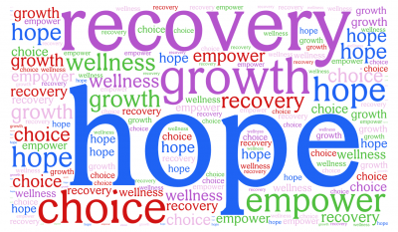
Ενδυνάμωση και Ανάρρωση
Η ενδυνάμωση αποτελεί:
κομβικό πεδίο στην παροχή κοινοτικών υπηρεσιών ψυχικής υγείας
την πιο σημαντική παράμετρο/ διάσταση της ανάρρωσης (recovery model) σύμφωνα με τη σχετική βιβλιογραφία - χωρίς την ενδυνάμωση δεν υφίσταται ανάρρωση.

Slide 4
Τι είναι η ενδυνάμωση στην πράξη
Η ενδυνάμωση συχνά εξετάζεται ως αποτέλεσμα, ωστόσο αποτελεί πρωτίστως μια σύνθετη διεργασία - ένα ταξίδι - το μέσο για την ανάρρωση του ατόμου και απαιτεί χρόνο και συστηματική προσπάθεια.
Αναφέρεται, λοιπόν, τόσο σε εσωτερικές διεργασίες του ατόμου, όσο και σε αποτέλεσμα διεργασιών, καθώς και σε εξωτερικές διαδικασίες για την υποστήριξη του ατόμου, ώστε να αναλάβει το ίδιο την ευθύνη για τη ζωή του.
Συνδέεται με εφαρμογές (προγράμματα ενδυνάμωσης και ευρύτερα υπηρεσίες προσανατολισμένες στην ανάρρωση), που προσφέρονται μέσα στα συστήματα ψυχικής υγείας ή/ και από οργανώσεις που θέτουν τον εαυτό τους εκτός συστημάτων ψυχικής υγείας.

Slide 5
Τι είναι η ενδυνάμωση στην πράξη
Μια σειρά αποτελεσμάτων από προγράμματα ενδυνάμωσης, που υλοποιούνται μέσα από διάφορα σχήματα (χρήστες/πρώην χρήστες, επαγγελματίες και συνέργειες των δύο μερών), υποδεικνύουν τις καλές πρακτικές που συνδέονται με την ενδυνάμωση ως εξής:
Ένα νέο συνεργατικό μοντέλο λήψης αποφάσεων μεταξύ επαγγελματία και χρήστη της υπηρεσίας,
η ουσιαστική κοινωνική ενσωμάτωση και η ανάκτηση σημαντικών ρόλων πέρα από την ιδιότητα του ασθενούς,
η ενεργητική συμπερίληψη του χρήστη στις υπηρεσίες που λαμβάνει
η εκπαίδευσή του στην αυτοδιαχείριση της διαταραχής του,
η διάθεση προγραμμάτων αμοιβαίας υποστήριξης (peer support) και αυτοσυνηγορίας
προάγουν την ενδυνάμωση, αξιοποιούν τα δυνατά στοιχεία του ατόμου και μειώνουν την εξάρτησή του από το οικογενειακό, κοινωνικό περιβάλλον και τα συστήματα ψυχικής υγείας.

Slide 6
ΕπομένωΣ, τι δεν είναι Ενδυνάμωση;
Η λειτουργία προγραμμάτων ενδυνάμωσης, που δεν συνδέονται λειτουργικά με όλες τις υπηρεσίες/ μονάδες ενός φορέα δεν μπορούν να αποτελούν μια συστηματική, αποτελεσματική προσπάθεια ενδυνάμωσης.
Η ενδυνάμωση είναι διαρκής διαδικασία σε όλα τα στάδια της πορείας ενός ατόμου προς την ανάρρωση και σε όλες τις δραστηριότητές του.
Παραδείγματα: σχεδιασμός και αξιολόγηση υπηρεσιών, εκπαίδευση νέου προσωπικού, υποστήριξη άλλων χρηστών, συμμετοχή στα όργανα λήψης αποφάσεων….. Άλλο;

Slide 7
Ενδυνάμωση και ΑΥΤΟΒοήΘΕΙΑ
Οι δύο έννοιες συνδέονται άρρηκτα ήδη από το πεδίο των εξαρτήσεων, όπου γεννήθηκαν και διαμορφώθηκαν.
Η σχετική βιβλιογραφία κατακλύζεται από άρθρα που υπογραμμίζουν τα οφέλη της αυτοβοήθειας στον χώρο της ψυχικής υγείας και τα συνδέουν άμεσα ή έμμεσα με την ενδυνάμωση των ατόμων με ψυχικές διαταραχές (Εμμανουηλίδου, 2006∙ Herrman, 2010∙ Mental Health Empowerment Project [MHEP], 2012∙ Segal και συν., 2010∙ Στυλιανίδης, 2016∙ Van Tosh & Del Vecchio, 2000).
‘Ένα βήμα πιο πέρα, ολοένα και περισσότερο συζητείται η έννοια του peer-support στην ψυχοκοινωνική αποκατάσταση ως τεκμηριωμένα καλή πρακτική, που έχει ήδη υιοθετηθεί και ενσωματωθεί επίσημα σε πολλά συστήματα ψυχικής υγείας παγκοσμίως.

Slide 8

Η ορολογία στη γλώσσα μαΣ…
Αυτοβοήθεια – Self-help
Αμοιβαία υποστήριξη – mutual support
Υποστήριξη ομοτίμων – peer support
Εργασία ομοτίμων – peer work
Ομότιμος εργαζόμενος – peer worker

Slide 9

Peers are people with lived experience of mental illness. Peer support is an established intervention in which peers offer support to others with mental illness.
Οι ομότιμοι είναι άτομα με προσωπική εμπειρία ψυχικής διαταραχής. Η υποστήριξη ομοτίμων είναι μια εγκατεστημένη (καθιερωμένη, εδραιωμένη, θεσμική) παρέμβαση κατά την οποία οι ομότιμοι προσφέρουν υποστήριξη σε άλλα άτομα με ψυχική διαταραχή.
A systematic review of influences on implementation of peer support work for adults with mental health problems (2019)
Using Peer Support in Developing Empowering Mental Health Services (UPSIDES): Background, Rationale and Methodology (2019)

Slide 10

Peer support workers are people who have been successful in the recovery process who help others experiencing similar situations. Through shared understanding, respect, and mutual empowerment, peer support workers help people become and stay engaged in the recovery process and reduce the likelihood of relapse. Peer support services can effectively extend the reach of treatment beyond the clinical setting into the everyday environment of those seeking a successful, sustained recovery process.
U.S. Department of Health and Human Services SAMHSA (Substance Abuse and Mental Health Services Administration), 2019
"Peer support is about social change“
"Η στήριξη από ομοτίμους αφορά στην κοινωνική αλλαγή"

Slide 11
Τι κάνουν οι Peer workers (Peer Specialists);
Ενδυναμώνουν τους ομοτίμους τους να ασχοληθούν με τη θεραπεία τους, τη φροντίδα της υγείας τους και την ανάρρωσή τους.
Τους βοηθούν να προσδιορίσουν τις παραμέτρους και τους στόχος της προσωπικής τους ανάρρωσης και να αναπτύξουν ένα σχέδιο δράσης για την ανάκαμψή τους.
Τους υποστηρίζουν στην επίλυση προβλημάτων και στην αντιμετώπιση εμποδίων που σχετίζονται με την ανάρρωση.
Ενθαρρύνουν την αυτοδιάθεση, την ελπίδα, της επίγνωση και την ανάπτυξη νέων δεξιοτήτων,
Τους συνδέουν με πόρους αποκατάστασης στην κοινότητα.
Τους βοηθούν να αποκτήσουν πρόσβαση σε υπηρεσίες.
Διευκολύνουν την κινητοποίηση, ενθάρρυνση και υπευθυνοποίησή τους σχετικά με την ψυχική τους υγεία.
Τους υποστηρίζουν να μειώσουν την απομόνωση και να δημιουργήσουν ένα υποστηρικτικό δίκτυο στην κοινότητα.
Τους ενδυναμώνουν στην προσπάθειά τους να κατακτήσουν και να διατηρήσουν τους στόχους που έχουν θέσει για την προσωπική τους ανάρρωση.
Αποτελούν ένα παράδειγμα ανάρρωσης (role model), μοιράζονται τις προσωπικές ιστορίες τους και δείχνουν μέσα από το παράδειγμά τους ότι η ανάρρωση μπορεί να είναι πραγματική.

Slide 12
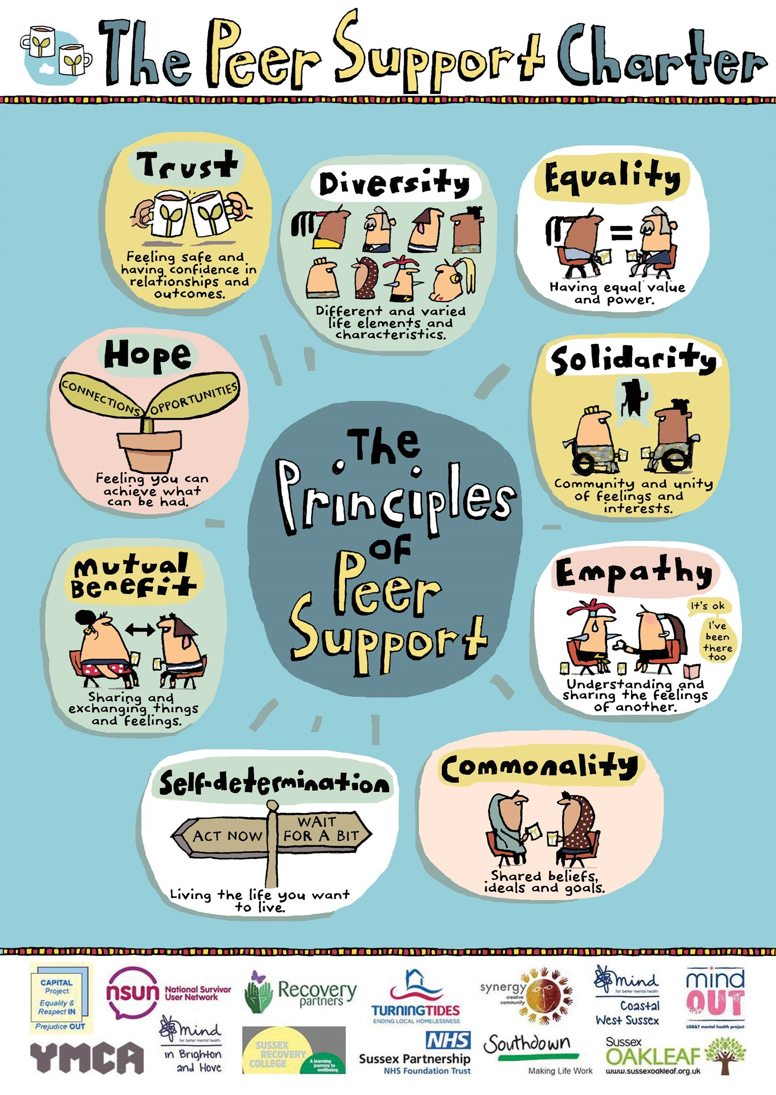

Υπάρχει πολύ μεγάλη πληροφόρηση στο διαδίκτυο για το peer-support
2018 The National Survivor User Network (NSUN) in England

Slide 13

Πού βρισκόμαστε στον φορέα μασ
Στην ΕΚΨ Π.Σακελλαρόπυλος έχουμε αναλάβει ένα ευρωπαϊκό πρόγραμμα για το «Peer-Worker (2019-2021), με στόχο τη δημιουργία του επαγγελματικού προφίλ ενός ομότιμου επαγγελματία. Στο επόμενο χρονικό διάστημα θα έχουμε τη δυνατότητα να μιλήσουμε περισσότερο για αυτό και να ενημερωθούμε για το πρόγραμμα και τη συμβολή όλων μας στην εφαρμογή των αποτελεσμάτων του.

